Slide 1
Onemocnění nervového systému
Mgr. Štěpánka Vybíralová

Slide 2
Přehled chorob CNS

Slide 3
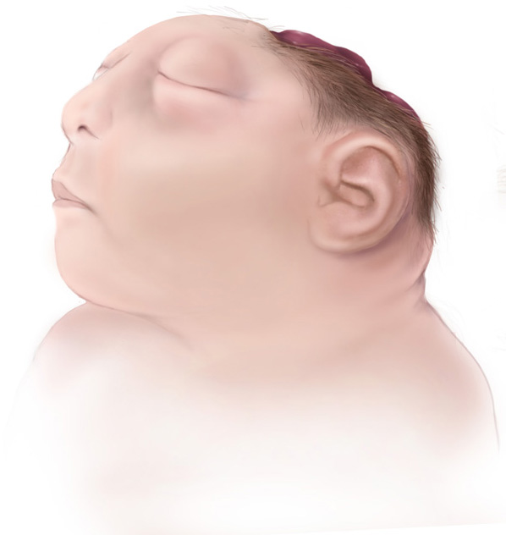
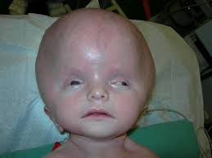
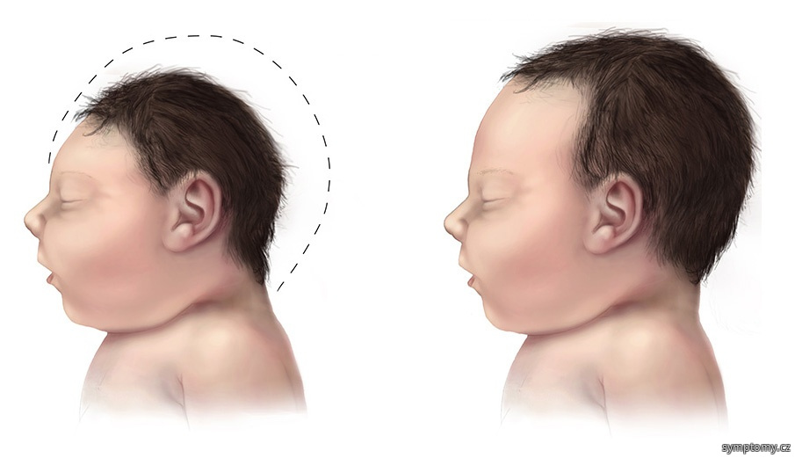
Vrozené vady
anencefalus = vrozené chybění mozku (není vyvinutý mozek a kosti mozkové části hlavy), terapie není možná
hydrocefalus = patologicky zvýšené množství mozkomíšního moku v CNS v důsledku jeho porušené cirkulace a absorpce, způsobuje tlakovou atrofii mozkové tkáně, vede k rozestupu lebečních švů a ke zvětšení mozkové části lebky (vznik makrocefalické lebky)
mikrocefalie = abnormálně symetricky malá hlava (zpomalený a nedostatečný vývoj mozku), vyskytuje se současně s jinými vrozenými vadami, terapie není možná

Slide 4
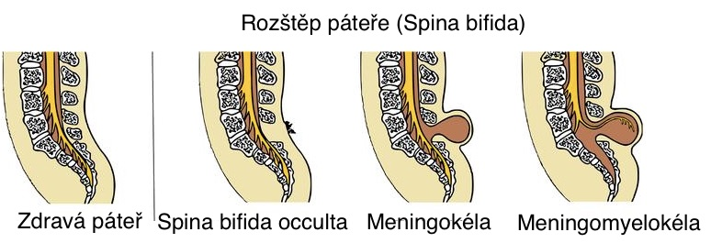
Vrozené vady - rozštěpy páteře
jedná se o defekty zadní části těl obratlů, kdy kůže v oblasti defektů je ztenčená nebo chybí
otvorem v páteři se protlačí buď jen míšní obaly (meningokéla), nebo míšní obaly spolu spolu s míchou (myelomeningokéla)
nejčastěji postihuje oblast bederní a křížovou
u přežívajících dětí se vyskytují těžké neurologické poruchy trvalého charakteru

Slide 5
Zánětlivá onemocnění CNS
meningitida - zánět mozkových plen
encefalitida - zánět mozku, etiologie zpravidla virová, může být sdružena se zánětem mozkových plen (meningoencefalitida)

Slide 6
Nervová záchvatovitá onemocnění
epilepsie
febrilní záchvaty

Slide 7
Bolest hlavy
různý charakter, trvání a lokalizace
patří k nejčastěji se vyskytujícím neurologickým potížím v dětském věku

Slide 8
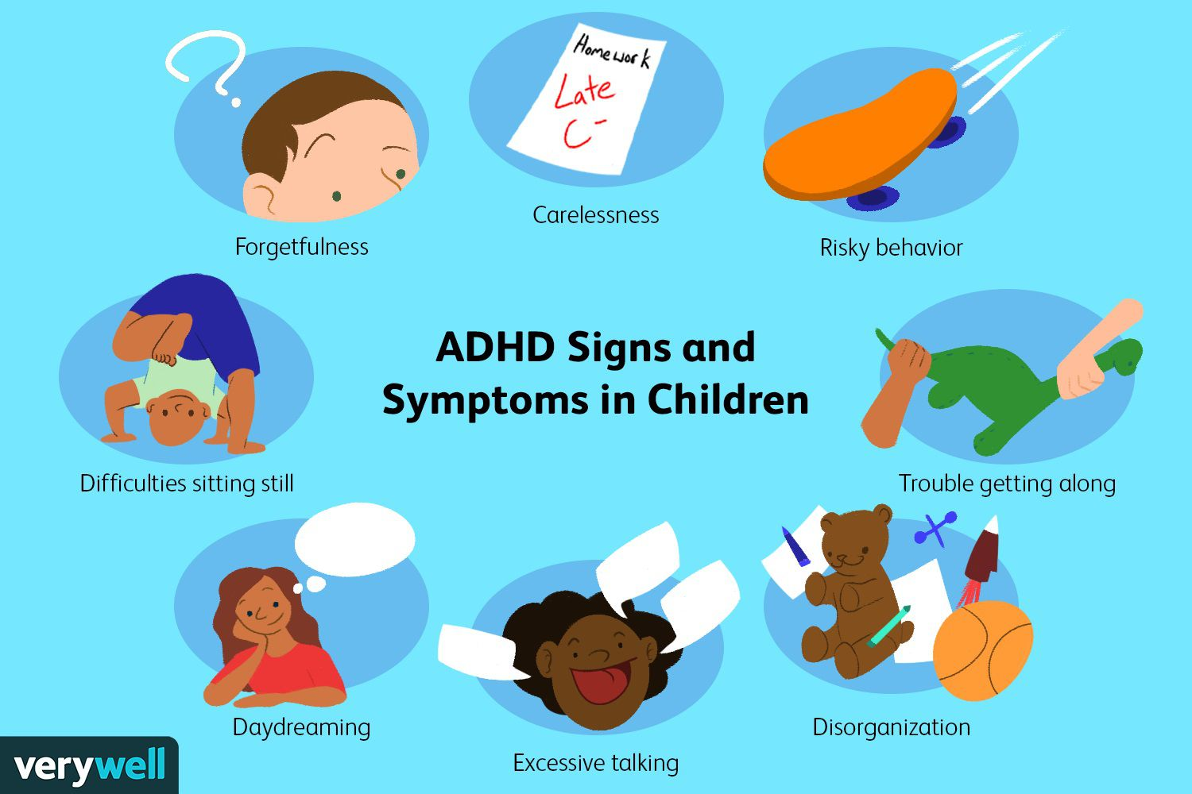
Porucha pozornosti
a hyperaktivita
neurovývojová porucha s odchylkami ve vývoji CNS
charakteristická je především porucha pozornosti (nesoustředěnost, nepozornost), impulzivita a hyperaktivita neodpovídající věku a stupni vývoje dítěti
manifestuje se zpravidla až ve školním věku, ale vzniká mnohem dříve ( v perinatálním a časně postnatálním období)

Slide 9
DMO
= dětská mozková obrna
neprogresivní onemocnění nezralého, dále se vyvíjejícího mozku
vzniká poškozením CNS v době před porodem, během porodu nebo krátce po něm
charakterizována poruchou hybnosti a poruchami mentálního vývoje, komunikace, smyslovými vadami a zvýšenou epileptickou aktivitou
základem léčby je fyzioterapie - nejrozšířenější je tzv. Vojtova metoda

Slide 10
Nádory mozku
meduloblastom - neinvazivní maligní rychle rostoucí mozkový nádor u dětí, vyskytuje se především v oblasti mozečku, v zadní jámě lební, metastazuje do CNS
astrocytom - nejčastější gliom (tvoří 50% všech nádorů mozku u dětí)
ependymom - neuroepiteliální nádor mozku, který se vyskytuje po celé délce nervové osy v komorovém prostoru. Nejčastěji vzniká mezi 1.–5. rokem života

Slide 11
Ošetřovatelský proces u dítěte s meningitidou

Slide 12
Meningitida
akutní zánět mozkových plen
nejčastěji způsobena viry nebo bakteriemi, může se vyvinout jako komplikace jiného onemocnění nebo poranění hlavy
nástup nemoci je většinou náhlý, u virových meningitid pouze několik hodin, u bakteriálních 1-6 dní
provázena mnohými komplikacemi - nejzávažnější je smrt, dále otok mozku a míchy
zpravidla hospitalizace na infekčním oddělení, popř. bariérový režim na klasickém lůžkovém oddělení
prevence je možná formou aktivní imunizace

Slide 13
Dělení dle příčiny
Bakteriální
způsobené menigokoky, pneumokoky, Haemofilus influenzae typu B (vstupní bránu tvoří infekty dýchacích cest), streptokoky typu B, stafylokoky
Virové
vyskytuje se buď samostatně nebo jako komplikace některých dětských onemocnění (např. příušnice, spalničky, zarděnky, neštovice, dětská obrna)

Slide 14
Komplikace
hydrocefalus
abscesy
subdurální empyém
psychomotorická retardace - zpomalení pohybových projevů
mentální postižení
záchvatovité onemocnění
poruchy smyslů - čich, chuť
poruchy hybnosti - parézy a další

Slide 15
Příčiny
záněty středního ucha nebo zánět výběžku kosti spánkové
záněty obličejových dutin (u starších dětí), infekty DC
vrozené nebo získané defekty imunity
traumata hlavy
komplikace neurochirurgických operací

Slide 16
Příznaky
čím je dítě mladší - tím nespecifičtější příznaky má
novorozenci - příznaky sepse, nejnápadnější symptom - porucha dýchání
kojenci - dráždivost, někdy naopak výrazná spavost, nechutenství, horečka, zvracení, změna postavení končetin, tuhost šíje při předklonu hlavičky, vyklenutá velká fontanela
větší děti - meningeální příznaky - zvýšené svalové napětí (zvláště šíjové svalstvo), silné bolesti hlavy, horečka nad 39 C, velká únava, zvracení, citlivost na dotek, světloplachost, střídavé dezorientace, při zhoršeném stavu až poruchy vědomí (somnolence až koma a křeče)

Slide 17
Vyšetřovací metody
anamnéza (délka trvání obtíží, úrazy hlavy, neurochirurgické operace, onemocnění středouší, vedlejších nosních dutin,..)
fyzikální vyš. - pohled, pohmat, poslech
klinické příznaky
měření FF
neurologické vyšetření
lumbální punkce - při každém podezření na zánětlivé onemocnění CNS a mozkových plen - potvrdí dg., vyš. likvoru - cytologie, bakteriologie, mikrobiologie
vyš. moči - biochemické, mikrobiologické
CT

Slide 18
Neurologické vyšetření
u novorozenců a kojenců celá řada zvláštností - nezralý mozek vyvolává reakce, které jsou odlišné, některé nejsou v pozdějším věku přítomny vůbec
objektivní nález se mění dle bdělosti dítěte, stupni sytosti, teplotě prostředí, aj.
při podezření na postižení nervového systému jsou důležitá opakovaná vyšetření
všímáme si celkového vzhledu, stavu výživy, kontaktu s okolím, stupně bdělosti
hodnotíme velikost a úroveň velké fontanely, měříme obvod hlavičky
sledujeme motoriku, hodnotíme postavení a hybnost obou očí, hybnost tvářového svalstva při pláči a smíchu, polykání, žvýkání
vyšetření fyziologických reflexů a stav zornic
hodnotíme postavení končetin a trupu v klidu a souměrnost při aktivních pohybech
pohmatem zjišťujeme svalové napětí a stav výživy

Slide 19
Léčba
přísný klid na lůžku
antibiotika dle citlivosti
udržení rovnováhy tekutin a elektrolytů
sedativa
antikonvulziva při křečích
analgetika
léčba edému mozku

Slide 20
Ošetřovatelská péče
sledujeme - stav vědomí, nauzeu, zvracení, záškuby, křeče, citlivost na světlo, postavení očních bulbů a zornic
častá výměna prádla při zvýšeném pocení, pomůcky při zvracení
nic per os - z důvodu zvracení, přítomnosti křečí a somnolence
rehabilitace dle stavu
pokud to stav dovolí - hospitalizace s matkou (nutnost edukace)
před propuštěním do domácí péče edukace matky i dítěte, kontroly u neurologa, rehabilitace

Slide 21
Ošetřovatelský proces u dítěte s epilepsií

Slide 22
Epilepsie
chronické onemocnění charakterizované opakovanými náhle vzniklými záchvaty, při nichž dochází ke stereotypním poruchám vědomí, chování, motorických funkcí, senzitivních a smyslových funkcí
nejčastější urgentní neurologický stav a jeden z nejčastějších důvodů transportu dítěte do nemocnice
50% pacientů s epilepsií je mladší 16 let
podmínkou vzniku záchvatu je výskyt tzv. epileptického ohniska - abnormální elektrická aktivita mozkové neuronální sítě

Slide 23
Stavy bez poruch vědomí
myoklonie - krátké svalové záškuby (hlavně u dětí do jednoho roku)
vertigo - závrať ( v batolecím období a předškolním věku)
panické ataky - prudké stavy strachu a úzkosti (ve školním věku)
tiky - opakující se pohyby, záškuby, často výraz duševního napětí
tetanické záchvaty (z nedostatku magnézia nebo kalcia) - zvýšená nervosvalová dráždivost projevující se brněním prstů a jazyka, v těžsích případech bolestivé svalové křeče

Slide 24
Stavy s poruchou vědomí
afektivní záchvaty mezi 1.-4. rokem věku - poruchy nálady
migrény - záchvatovitá bolest hlavy obvykle provázena nevolnosti, zvracením a psychickými příznaky
narkolepsie (v pubertě) - záchvatovité onemocnění, při kterém postižený náhle proti své vůli upadá do krátkého spánku
abúzus drog
synkopa - krátkodobá ztráta vědomí způsobena nedostatečným zásobením mozku kyslíkem

Slide 25
Projevy vázané na spánek
myoklonie při usínání - krátké svalové záškuby
noční děsy
náměsíčnost

Slide 26
Dělení epileptických záchvatů dle etiologie
Epilepsie idiopatické (primární)
příčinu nelze na základě současných možností stanovit, předpokládá se genetická dispozice
Epilepsie symptomatické (sekundární
podmíněny mozkovým postižením ložiskového nebo difuzního charakteru (úrazový, nádorový, cévní, zánětlivý, degenerativní, vlivy metabolickými nebo toxickými)

Slide 27
Mezinárodní klasifikace
epileptických záchvatů

Slide 28
Fokální (ložiskové, parciální)
vědomí většinou zachováno nebo jen mírně porušeno
typickým příznakem je aura
epilepsie s fokálně motorickými záchvaty - záchvaty se mohou projevit různými motorickými symptomy (zvýšení tonu, klonické záškuby, myoklonie)
epilepsie s fokálně senzorickými záchvaty - projevuje se paresteziemi, mravenčením, pálením, bolestivostí nebo teplotními vjemy, mohou vycházet z jakékoliv senzorické oblasti - vizuální, sluchový, olfaktorický, chuťový záchvat

Slide 29
Generalizované
vyznačují se účastí obou hemisfér na záchvatu
jsou zpravidla doprovázeny poruchou vědomí
absence (petit mal) - nejčastější generalizovaná epilepsie v dětském věku, objevuje se často, i 100x za den, jde o poruchu vědomí se strnulým pohledem a ochabnutím obličejových svalů, končí a začíná náhle, dítě má poté amnézii, hlavně u dětí školního věku
myoklonická epilepsie - náhlé, rychlé svalové kontrakce, od jemných po prudké, symetrické i asymetrické, nejčastěji v období puberty a adolescence, trvá 2-3 vteřiny, vědomí je zachovalé nebo mírně narušené

Slide 30
Generalizované
klonické křeče - opakované svalové stahy, mohou postihnou polovinu těla
tonické křeče - velké napětí svalů, mohou být lokalizovány na jednu končetinu, případně polovinu těla
tonicko - klonické křeče (grand mal)
atonické - ztráta napětí svalů, pokles hlavy, trupu, ev. pozvolný pád
infantilní spasmy (Westův syndrom) - typické pro kojence, velmi závažné, dochází k těžší psychomotorické retardaci

Slide 31
Příčiny
prenatální a perinatální poškození
úrazy hlavy
cévní malformace
ischemické poškození mozku
metabolické poruchy a onemocnění
infekční onemocnění CNS
degenerativní onemocnění CNS
nádorová onemocnění
dědičnost

Slide 32
Příznaky
motorické projevy - křeče
změny svalového napětí
vegetativní poruchy
poruchy chování - alterace psychických funkcí, zpomalení psychomotorického vývoje
před vznikem fokálního záchvatu se objeví předzvěst - aura (charakter napovídá místu v mozku, kde záchvat začíná)

Slide 33
Druhy aury
Senzorická
zraková - barevné vidění, barevné koule, slepota
sluchová - zvonění, šum, šelest
čichová - pociťování pachů
chuťová - chuťové pocity
Další
senzitivní - parestezie v jednotlivých částech těla
útrobní - pocit tlaku, tepla nebo pálení v epigastriu, bušení srdce
pocit strachu, úzkosti
U kojenců je třeba myslet na nepřímé známky přítomné aury - pláč, panika, zděšení, nevolnost, zakrývání očí nebo uší

Slide 34
Epileptický záchvat
charakteristický rys onemocnění
rozeznáváme dva druhy záchvatů
- grand mal ( velký epileptický záchvat)
- petit mal (malý epileptický záchvat)

Slide 35
Grand mal
Má tři hlavní fáze
začíná náhlou poruchou vědomí, pádem na zem, nepřirozeným výkřikem, objevují se tonické křeče příčně pruhovaného svalstva celého těla (tato fáze trvá cca 30-60s)
generalizované klonické křeče v podobě opakovaných, prudkých a krátkých záškubů svalstva celého těla, jedinec bije hlavou a končetinami o zem, chrčivě dýchá, má pěnu u úst, může dojít k pomočení / pokálení (fáze trvá cca 1-2 minuty, i déle)
stádium klidového komatu, přetrvává bezvědomí, ochablost svalstva, postupně dochází k návratu vědomí, jedinec je zmatený, dezorientovaný, pomalý, neobratný v pohybech i myšlení, záchvat si nepamatuje
záchvatu mohou předcházet nespecifické prodromy trvající hodiny i dny - podrážděnost, náladovost, nespavost, bolesti hlavy

Slide 36
Status epileptici
= závažný stav, kdy jeden epileptický záchvat navazuje na druhý, aniž by došlo k návratu vědomí po dobu minimálně 30 minut
stav vyžaduje urgentní léčbu za hospitaliazce

Slide 37
Vyšetřovací metody
anamnéza - okolnosti těhotenství a porodu (zda bylo dítě kříšeno, apgar score), psychomotorický vývoj, popis záchvatu, zda byl poprvé či opakovaně, epilepsie v rodině,...
fyzikální vyšetření - pohled
odběr biologického materiálu - při již nastavené léčbě hladina antiepileptik
neurologické vyšetření - dle nálezu neurologické vyšetření, dle nálezu lumbální punkce, u dětí s neuzavřenou velkou fontanelou možná subdurální punkce
vyšetření očního pozadí
CT k vyloučení jiné léze - absces, krvácení, tumor

Slide 38
Léčba konzervativní
antiepileptika - systematické dlouhodobé pravidelné užívání, začíná se na nižší dávce a postupně se zvyšuje, sledujeme vedlejší účinky, není možno vynechat - hrozí záchvat
vitamin E, minerály Mg a Ca
úprava životosprávy
nepobývat na velkém slunci, ve výšce
omezit velkou fyzickou námahu
pravidelný režim dne
lehká nedráždivá strava
pozor na přerušované světlo (redukce času u TV)
úplný zákaz drog, alkoholu
vyvarovat se stresu

Slide 39
Léčba chirurgická
dle příčiny
jen u malého počtu dětí

Slide 40
Ošetřovatelská péče
sledujeme stav vědomí, kde křeče začali, zda došlo při záchvatu k pomočení, chování po záchvatu
o proběhlém záchvatu informuj lékaře a proveď záznam s popisem a trváním záchvatu
nenechávat děti bez dozoru v koupelně - hrozí riziko úrazu v případě záchvatu
pozor na tuhou stravu po záchvatu - může váznout polykací akt
nedráždivá strava - nedoporučuje se káva, čokoláda, kakao
není žádoucí pospávání během dne a noční bdění (diskotéky, noční sledování televize)
zvaž spolupráci s psychologem

Slide 41
Domácí péče
edukace rodičů a dítěte (dle věku) o nutnosti dodržovat léčebný režim
při trvání záchvatu do 10 minut není nutná hospitalizace, výjimkou je nakupení záchvatů
starší děti informujeme o vyvolávajících příčinách - blikající světlo (diskotéky, počítač, televize), dlouhodobý pohyb v nevětrané místnosti nebo na slunci, hlučné prostředí, přetěžování fyzických sil
nutnost pravidelně užívat léky, zákaz alkoholu, pravidelné kontroly v neurologické poradně, nošení identifikačního průkazu epileptika
důležitost vedení záznamů o proběhlých záchvatech a aurách
trendem je zapojení dětí do kolektivu zdravých dětí, nezakazujeme kolektivní sporty (jen plavání není vhodné)
rodiče by měli informovat učitele o nemoci a poskytnutí PP při záchvatu

Slide 42
Volba povolání
dítě by mělo při volbě povolání být seznámeno se zakázanými činnosti
práce ve výškách a na strojích, na vodě, ne s elektrickým proudem
nevhodnost směn a práce přes noc
zákaz držení zbrojního pasu a zbraně
řidičský průkaz jen při splnění kritérií - 3 roky bez záchvatu, z toho jeden rok bez léčby - ani v tomto případě není možné být řidič z povolání

Slide 43
Ošetřovatelský proces u dítěte s febrilními křečemi

Slide 44
Febrilní křeče
nejčastější neurologická porucha v dětském věku
objevují se v době horečnatého onemocnění, většinou v době prudkého vzestupu teploty
projevují se obvykle jako generalizované křeče
postihují nejčastěji děti ve věku 6 měsíců až 3 roky (vrchol výskytu v 18 m)
nekomplikované křeče trvají méně než 15 minut
diagnosticky je nutné vyloučit epilepsii a další nemoci CNS

Slide 45
Komplikace a příčiny
Komplikace
protrahované křeče
edém mozku
Příčiny
horečnaté onemocnění

Slide 46
Příznaky
záškuby mimického svalstva, končetin
poruchy dýchání
horká kůže
TT nad 38,5 C

Slide 47
Vyšetřovací metody
anamnéza (OA, RA, NO)
fyzikální vyšetření - poslech, pohled
neurologické vyšetření
EEG k vyloučení epilepsie
lumbální punkce
CT k vyloučení onemocnění nebo úrazu mozku (dle rozhodnutí neurologa)

Slide 48
Léčba
diazepam na tlumení křečí (ve formě čípku)
zajištění optimální teploty prostředí s přihlédnutím ke stavu dítěte (21C)
fyzikální ochlazení - studený zábal při teplotě nad 38,5C, dítě zabaleno od krku po kolena, necháme působit 10-15 minut, od dítěte neodcházíme, poté dítě osušíme a oblékneme do slabého pyžama, za 30 min kontrola TT (teplota zpravidla klesá o 0,5 - 1C), při neúspěchu možno za hodinu opakovat
antipyretika
hydratace

Slide 49
Prevence
při tělesné teplotě nad 38,5 C podat diazepam čípek, v případě že už v minulosti dítě mělo křeče

Slide 50
Ošetřovatelská péče
sleduj - TT, úroveň vědomí a při křečích sleduj dobu trvání, druh křečí, dýchání a barvu kůže
dostatečný příjem tekutin rozložený během dne
doprovod dítěte a vhodné aktivity v období bez horečky

Slide 51
Domácí péče
zopakuj matce informace o nutnosti preventivní aplikace diazepamu ve formě čípku dle ordinace lékaře při každém dalším horečnatém onemocnění
seznam matku s postupem při fyzikálním ochlazení dítěte při horečce, podáním antipyretik s ohledem na věk a hmotnost

